Slide 1
Презентация составлена Карсаковой М.Г.
МДОУ
«Кизильский д/с№3»
/2017г/.

Slide 2
Наступила весна. В начале весны есть чудесный праздник. Праздник самых любимых, красивых, ласковых и добрых мам. Называется он Женский день 8 марта.

Slide 3
Цель:
-расширять представления детей о весеннем празднике – 8 Марта.
- Воспитывать уважительное отношение ко всем женщинам.

Slide 4
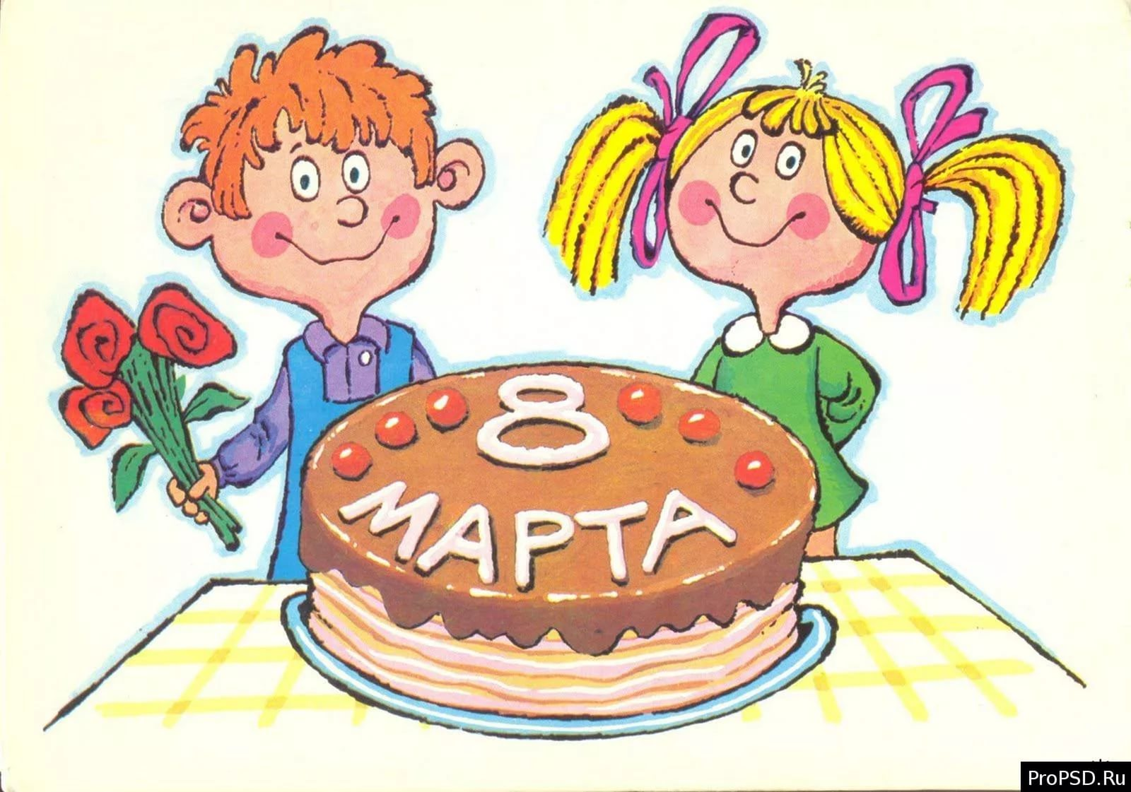
8 марта поздравляют всех мам, бабушек и девочек с женским праздником.

Slide 6
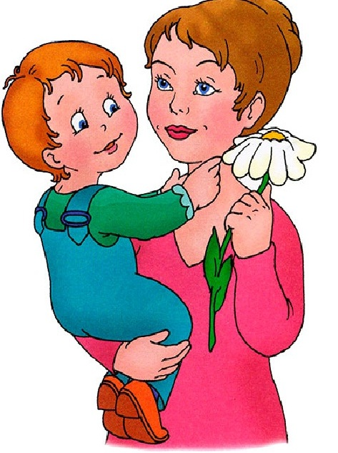
Загадки про маму
с рифмованным ответом.
Не боюсь грозы ни грамма,
Коль со мною рядом… (мама).
Нет в квартире грязи, хлама,
Убрала всё чисто… (мама).
Борщ в тарелке вкусный самый,
Так готовит только… (мама).
Перед сном, надев пижаму,
Почитать мы просим… (маму).
Угодит шалун коль в яму,
Будет звать на помощь… (маму).
Громко сын играет гамму,
Это радует лишь… (маму).

Slide 7
Узнают всё по глазам,
Обмануть нам трудно... (мам).
Тем детишкам стыд и срам,
Кто своих обидел… (мам).
В цирке новая программа
Нам билеты купит… (мама).
У слона, гиппопотама
Тоже добрая есть… (мама).
Подарки своими руками
На праздник сделаем мы … (маме).
Песню с добрыми словами
Сочиним любимой … (маме).
С папой ходим за цветами,
Любим их дарить мы… (маме).
Испечем мы тортик сами
И на нём напишем: «…» (Маме).
Когда вы, детки, с синяками,
Больней всего не вам, а... (маме).
Если доченька упряма
Зря не ставят по углам,
Не сердите добрых… (мам).

Slide 8
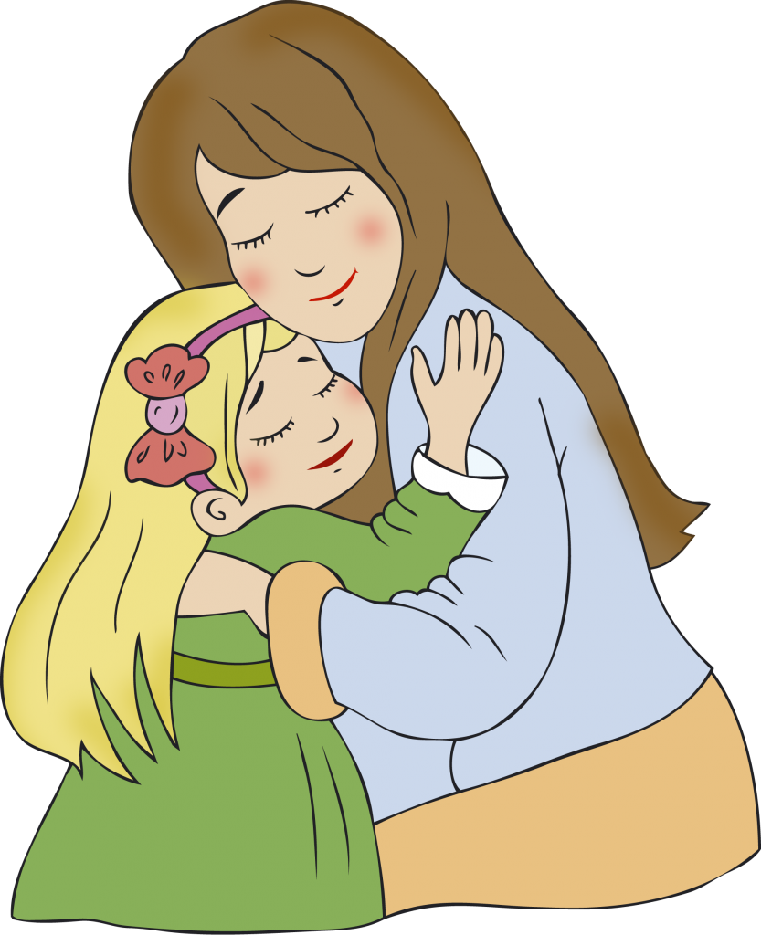
Д/и « Доскажи словечко».
по стихотворению «Мамочка»/.
Кто пpишёл ко мне с yтpа?
Мамочка.
Кто сказал: "Вставать поpа"?
Мамочка.
Кашy кто yспел сваpить?
Мамочка.
Чаю - в пиалy налить?
Мамочка.
Кто косички мне заплёл?
Мамочка.
Целый дом один подмёл?
Мамочка.
Кто цветов в садy наpвал?
Мамочка.
Кто меня поцеловал?
Мамочка.
Кто pебячий любит смех?
Мамочка.
Кто на свете лyчше всех?
Мамочка.

Slide 9
Кто вас, дети, крепко любит? Кто вас нежно приголубит? Книжки вам читает, Песни распевает? Кто вас обнимает, Хвалит и ласкает? Скажем громко, скажем прямо. Всем известно, это… /Мама!/

Slide 10
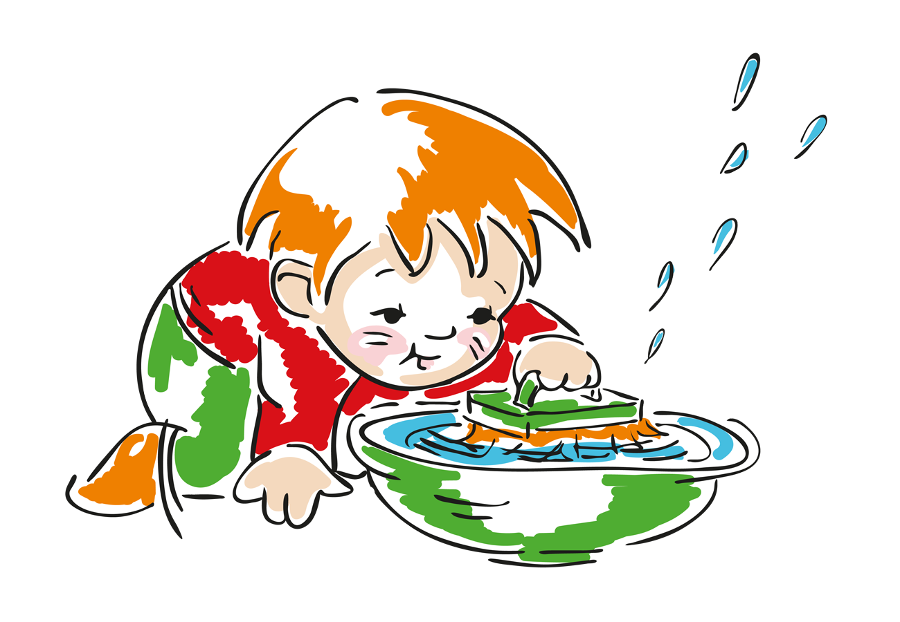
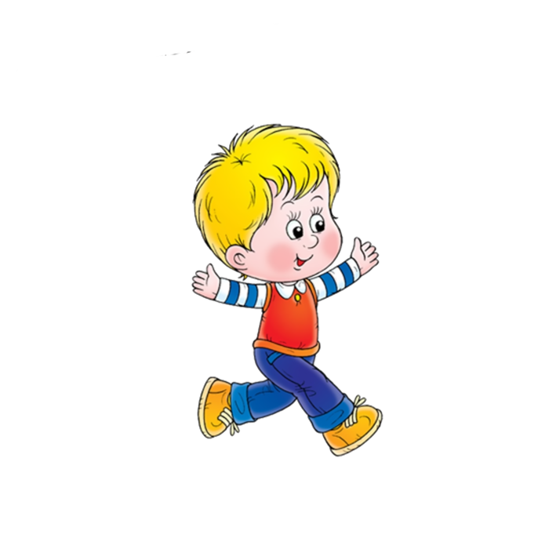
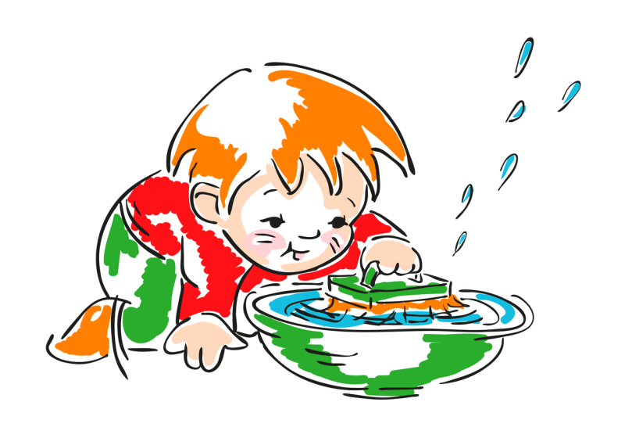
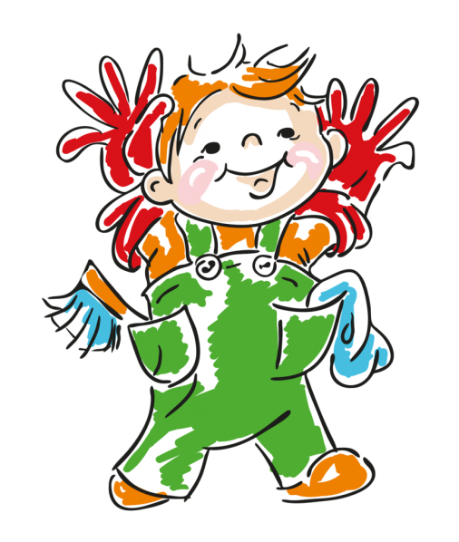
Шуточная игра-перекличка с детьми.
1.Встанет утром он с постели:
«Мама, ты куда рубашку дела?
Где ботинки? Где носок? »
Есть у мамы такой сынок? (Дети отвечают…)
2.Сам кроватку застелил,
И цветочки сам полил,
Маме стол накрыть помог…
Есть у мамы такой сынок? (Дети отвечают…)
3.Все игрушки раскидала
И кричит: «Ой, я устала!
Прибираться не могу, я вам завтра помогу!
Не хочу и точка!
Есть у мамы такая дочка? (дети отвечают…)
4.А другие дочки – чудо! Перемыли всю посуду,
Накормили Мурку-кошку, хотя сами еще крошки,
Трудятся, стараются… Вам такие нравятся? (Дети отвечают…)

Slide 11
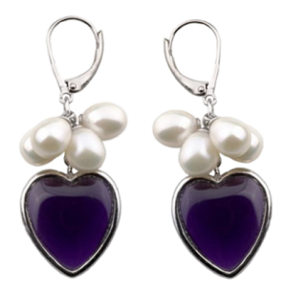
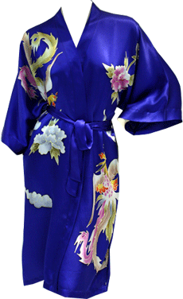
Д/игра«Отгадай загадку» Это шарики на нити, Вы примерить не хотите? На любые ваши вкусы В маминой шкатулке…(бусы)
В ушках маминых сверкают, Цветом радуги играют, Серебрятся капли-крошки Украшения… (серёжки)
Край её зову полями, Весь украшен он цветами. Головной убор – загадка, Ведь у мамы нашей…(шляпка)
Брошен небрежно на спинку кровати
Старый, потрепанный мамин халатик. Я подаю его бережно маме, А почему - догадайтесь сами: Если мама наденет халатик цветной, Значит, весь вечер пробудет… (со мной).

Slide 13
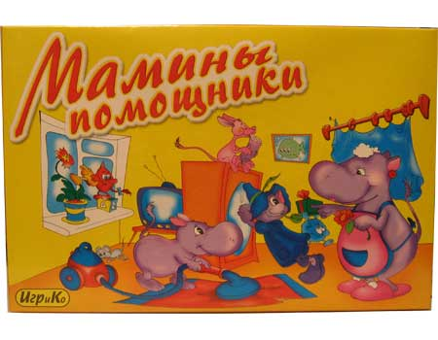

Slide 15
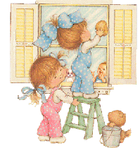
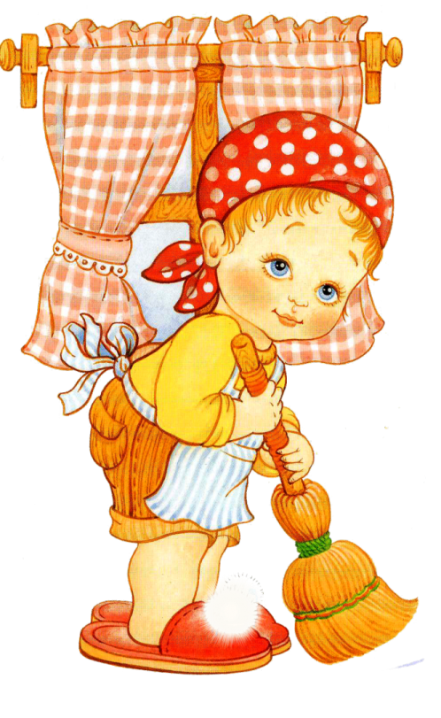
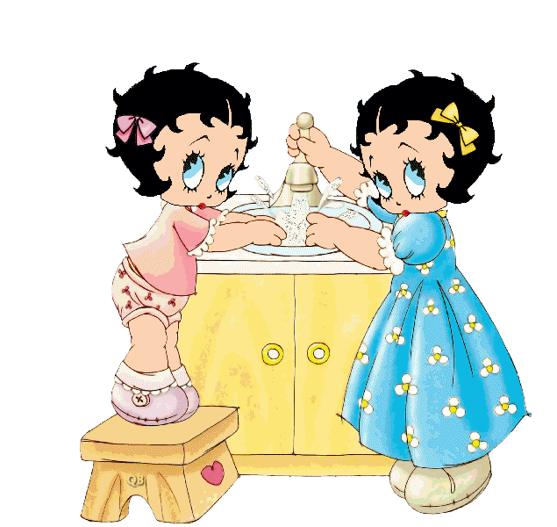
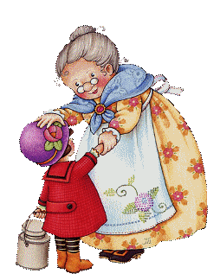

Slide 16
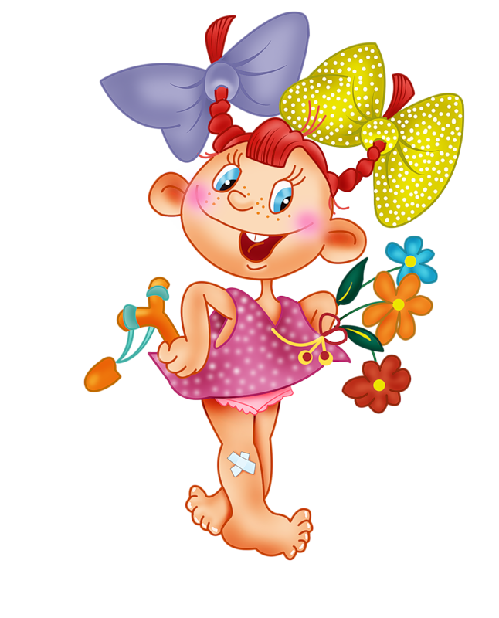
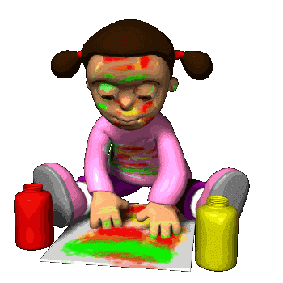
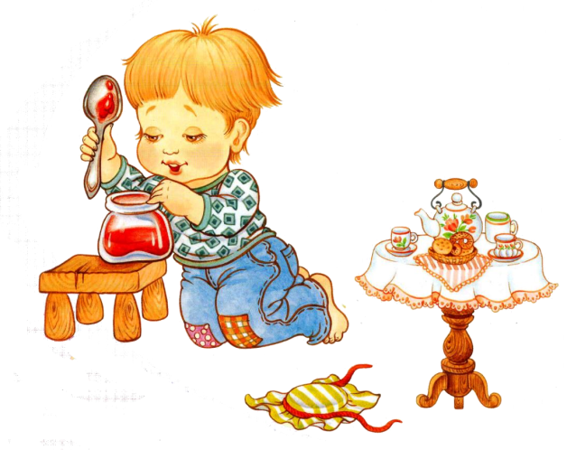
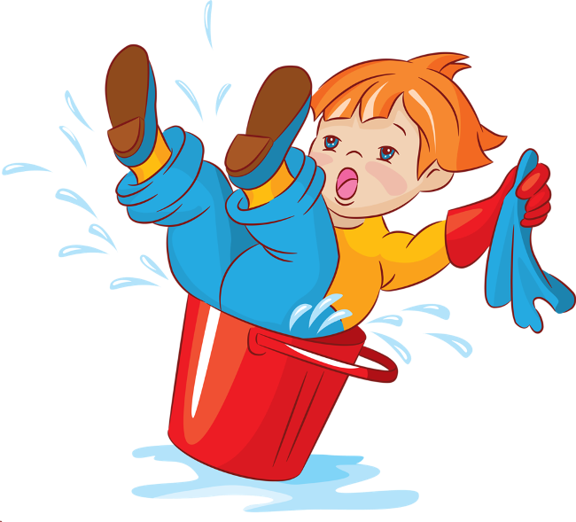
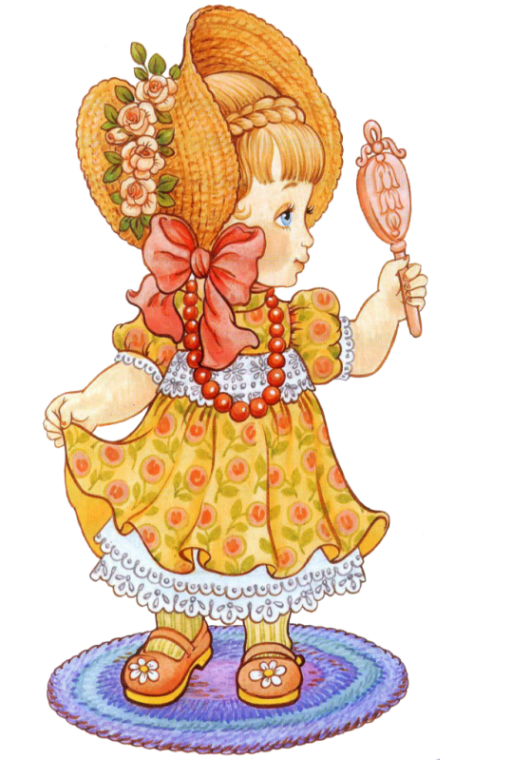

Slide 17
Лучше нету дружка, чем родная матушка!

Slide 18
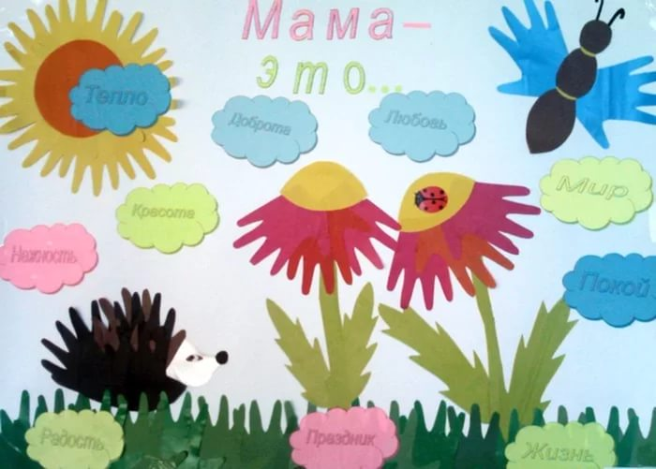

Slide 19
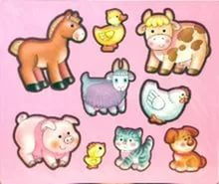
Каждый по-своему Маму поздравит, Слушайте, слушайте, как: Бе-бе —( кто?) барашки, Чив-чирик — ( кто?) пташки, А медвежата (как?): э-э-э! Каждый по-своему Маму поздравит, Слушайте, слушайте, как: Мяу — ( кто? ) котята, Ав-ав — ( кто?) щенята, А жеребята как? : и-го-го! Милую мамочку Все мы поздравим!
Каждый по-своему Маму поздравит». Слушайте, слушайте, как: Му-у — (кто?) телята, Пи-и —( кто?) мышата, А поросят (как?) - хрю-хрю!

Slide 20
С праздником!

